Slide 1
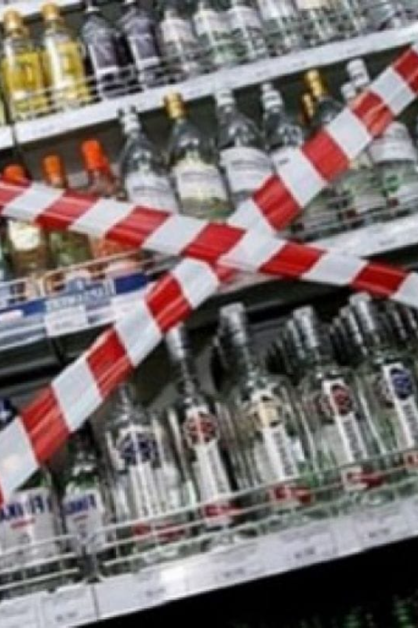
newUROKI.net
Алкогольная трясина - классный час в 9 классе
Почему важно говорить с детьми о вреде алкоголя и как научиться противостоять давлению общества.
Презентация для классного часа в 9 классе по теме: "Алкогольная трясина"
«Новые УРОКИ» newUROKI.net
Всё для учителя – всё бесплатно!

Slide 2
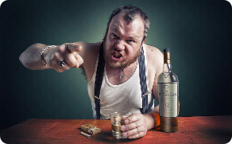
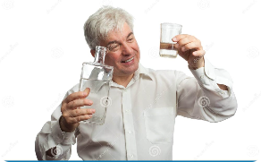
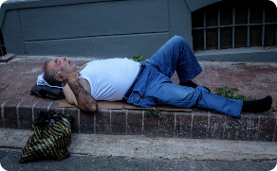
newUROKI.net
Признаки алкогольного опьянения
Слабость
Настроение
Здоровье
Человек становится менее активным и имеет замедленную реакцию.
Возможны агрессия, болтовня, безразличие или раздражение.
Болезненные головные боли, тошнота, рвота и сонливость могут заставить человека потерять сознание.
Последствия
Пьяный за рулем или находящийся в общественном месте может быть задержан и оштрафован.

Slide 3
newUROKI.net
Зависимость от алкоголя
1
Развитие
2
Профилактика
Выбор группы друзей, отклонение от учебы, психологические проблемы и появление эмоциональных нарушений могут привести к развитию зависимости от алкоголя.
Помогите своим друзьям и близким избежать проблем, связанных с алкоголем. Оказывайте поддержку, поддерживайте общение, пробуйте новое вместе.
3
Избежание
Некоторые люди могут наслаждаться алкоголем и не попасть в зависимость. Однако, если вы обнаружите, что выпивка влияет на вашу жизнь и здоровье, не дайте ей забрать всё ваше время и внимание.

Slide 4
newUROKI.net
Алкоголь и мозг
Память
Развитие
Мышление
Избыточное потребление алкоголя может приводить к ухудшению памяти и затруднениям с концентрацией в будущем.
Подростки, которые употребляют алкоголь могут испытывать задержку в развитии мозга и интеллектуальных способностей.
Высокая доза алкоголя может привести к изменению мышления, снизить реакцию и детализацию восприятия.

Slide 5
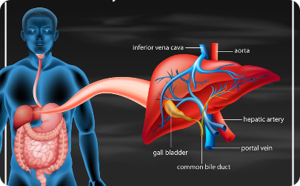
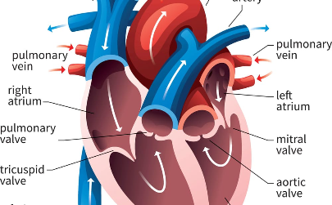
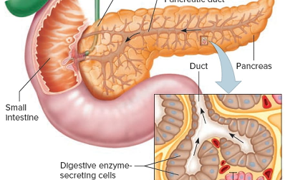
newUROKI.net
Алкоголь и органы
Печень
Сердце
Поджелудочная железа
Алкоголь разрушает клетки печени, что может привести к циррозу.
Использование алкоголя может привести к повышению артериального давления, увеличению риска инфаркта и развитию аритмии.
Регулярное употребление алкоголя может привести к диабету и различным заболеваниям поджелудочной железы.

Slide 6
newUROKI.net
Профилактика и помощь
Будьте внимательны к близким
Не вступайте в сделки
Помогайте своим близким и друзьям, которые могут находиться в рисковых ситуациях, связанных с алкоголем.
Не пробуйте алкоголь на доверие своих друзей, не занимайте деньги у них и не вступайте в "весёлые" предложения под напором общества.
Выберите свой путь
Посмотрите правде в глаза
Ищите свои увлечения и хобби, посещайте мероприятия, учитесь новому. Никто не должен чувствовать себя исключенным или скучающим.
Если вы подозреваете, что у вас есть проблемы с алкоголем, попробуйте обратиться к профессионалам, которые смогут предложить вам поддержку и помощь.

Slide 7
newUROKI.net
Заключение
1
Здоровье
Алкоголь может оказать вредное воздействие на вас и ваших близких.
Ответственность
2
Каждый должен быть ответственен за свои поступки и здоровье.
3
Выбор
Выбирайте крепкие и незабываемые впечатления вместо пустой "весёлости".

